Slide 1
Муниципальное образовательное учреждение дополнительного образования детей «Центр детского (юношеского) технического творчества
Институциональный конкурс детских творческих проектов
«Моя вообразилия»
Учебный коллективный проект :
My best friend
Авторы:
Обучающиеся группы
«Забавный английский 2»
Руководитель:
Педагог дополнительного образования
Достовалова С.Н.
КЫШТЫМ
2018

Slide 2
Содержание
Введение
Основная часть
Этапы проекта
Заключение
Приложение

Slide 3
Введение: В настоящее время существует дефицит живого общения, контакты взрослых и детей чаще всего происходят в виртуальном мире.

Slide 4
Цель проекта : умение находить пути общения, чтобы узнать своих друзей лучше.
Задачи:
развивать коммуникативные и творческие умения и навыки учащихся.
воспитывать чувство доброты.

Slide 5
Методы:
Частично- поисковый
Опрос
Творческий

Slide 6
Этапы проекта:
1 этап: подготовительный
2 этап: планирование проекта
3 этап: реализация проекта

Slide 7
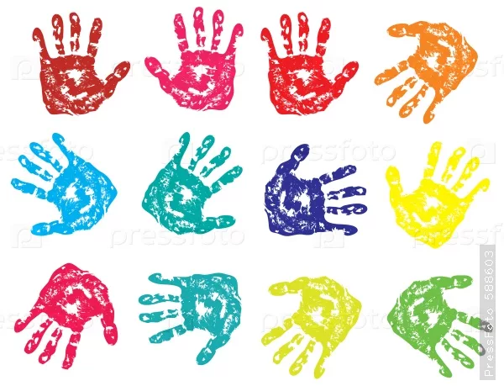
Заключение
В ходе работы над проектом мы сдружились, выучили песенку на английском языке о дружбе.
Красочно оформили плакат о дружбе.

Slide 8
Спасибо за внимание !

